Slide 1
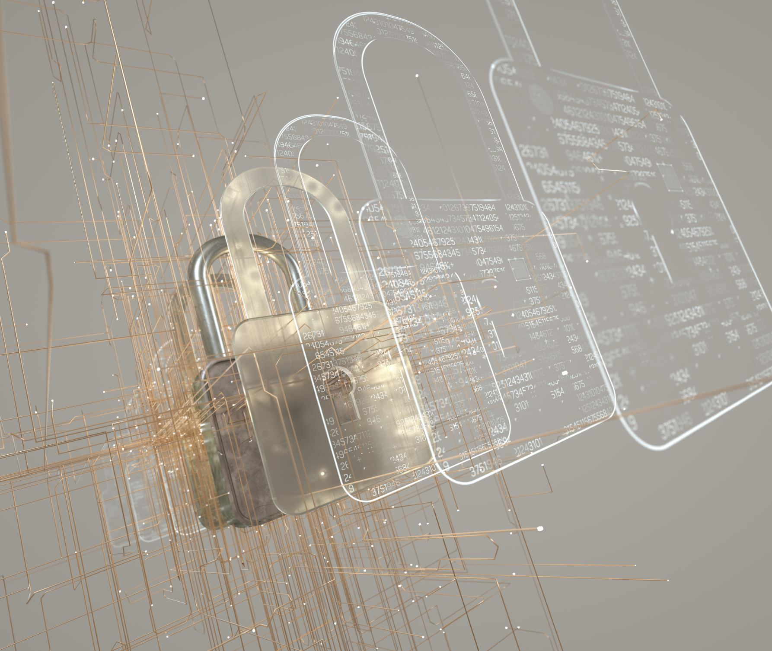
La Cybersecurité des objets connectés
Présentation des enjeux de la cybersécurité et de l'IoT

Slide 2
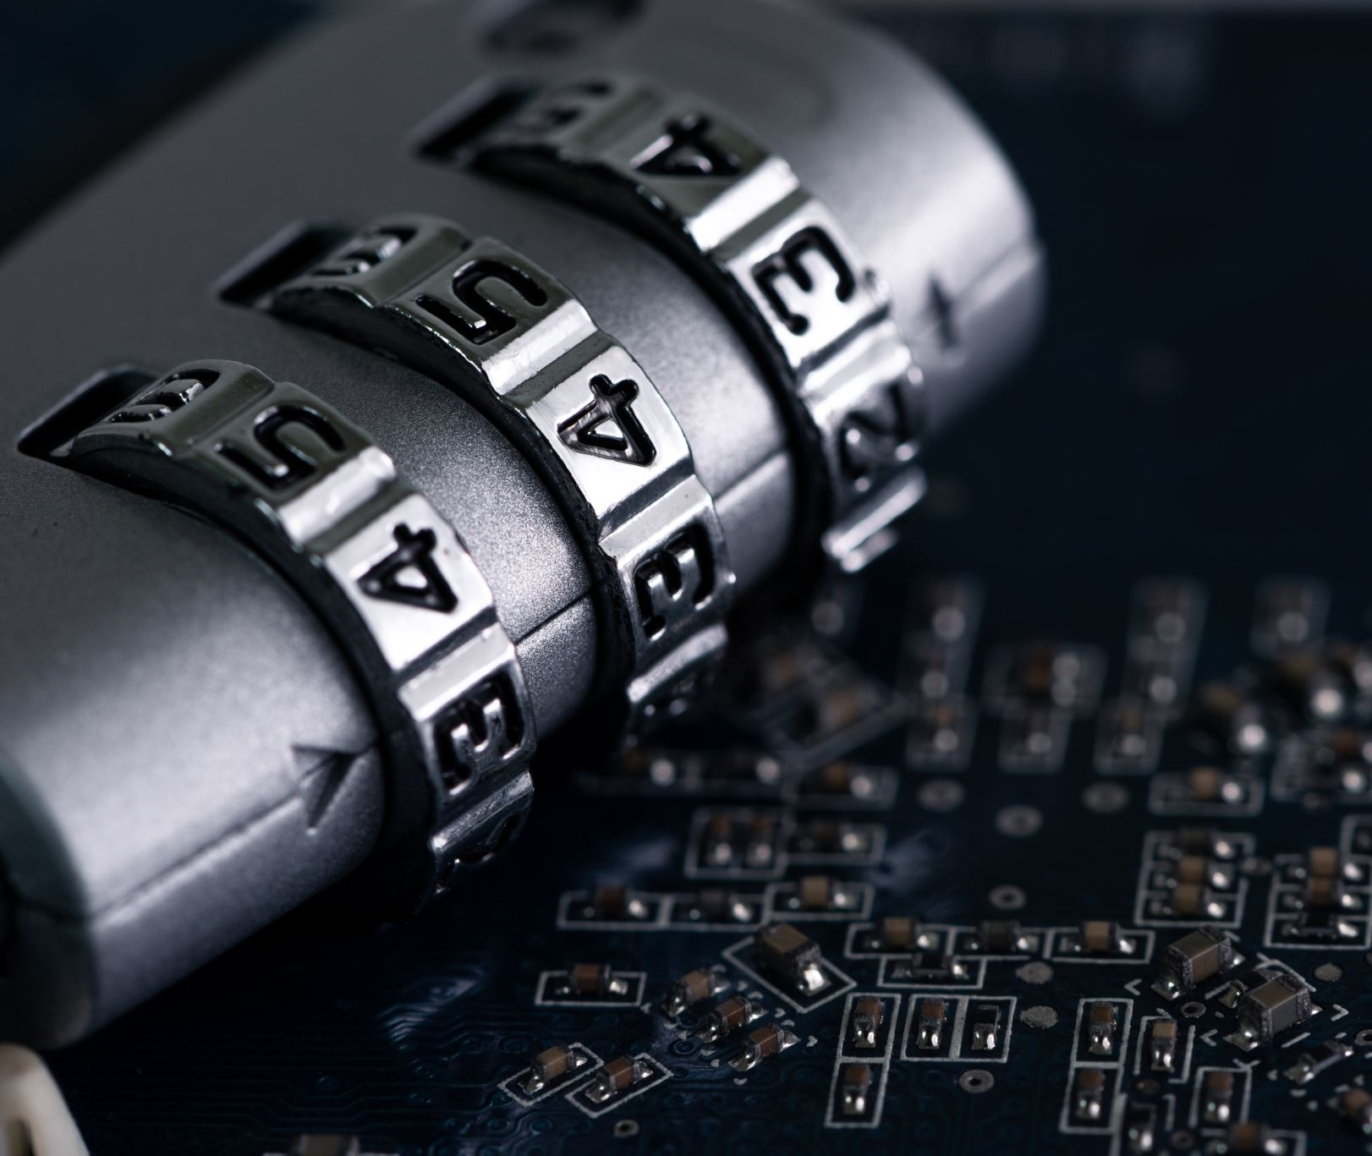
Menaces et Risques en Cybersécurité
Types de menaces et exemples

Slide 3
Sécurité des Objets Connectés
Contexte et importance de la sécurité dans l'IoT
Les objets connectés, des appareils quotidiens reliés à Internet, augmentent notre efficacité mais exposent aussi à des risques de cybersécurité.
Informations personnelles, vie privée face aux cybermenaces croissantes.

Slide 4

Hacks de Chambres d'Hôtel Intelligentes
Failles de sécurité dans les hôtels
https://www.silicon.fr/developpeur-hacker-controle-chambre-hotel-domotique-142062.html

Slide 5

Vulnérabilité du Système de Sécurité Domestique Trend Micro
Découverte de vulnérabilités sur des appareils d’enregistrement de voix

Slide 6
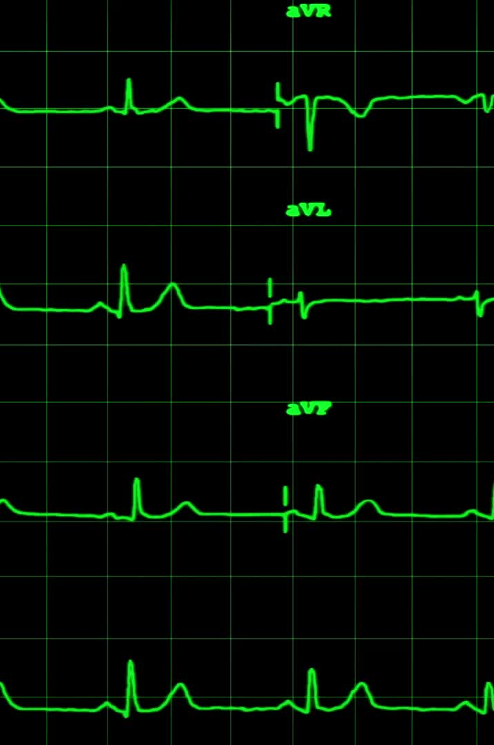

Vulnérabilités du Logiciel de Défibrillateur Zoll
Failles de sécurité dans les défibrillateurs Zoll

Slide 7
Mesures Réglementaires et Normatives
Lois et normes en mises en place concernant l’IOT
Le 23 février 2022, présenté par la Commission européenne
les règles de partage des données ;
les conditions d’accès des organismes publics ;
les transferts internationaux de données ;

Slide 8
Conclusion et Perspectives Futures
Récapitulatif et projection sur l'avenir de la cybersécurité IoT

